Slide 1

§4 泰勒公式与极值问题
就本节自身而言，高阶偏导数为导出泰劳公式作好了准备；泰劳公式除用于近似计算外, 又为建立极值的判别准则作好了准备.
一、高阶偏导数
二、中值定理和泰勒公式
三、极值问题

Slide 2


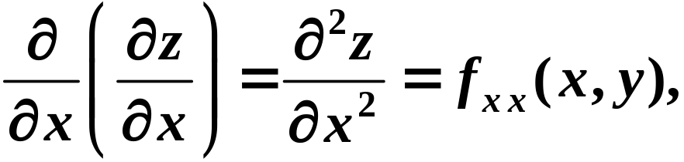
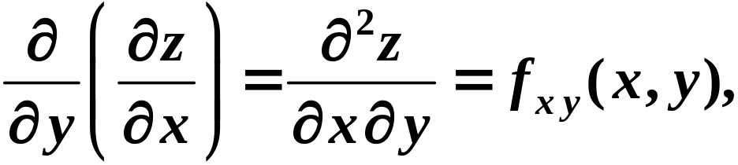
一、高阶偏导数
如果它们关于 x 与 y 的偏导数也
存在, 说明
具有二阶偏导数．二元函数的二阶偏
导数有如下四种形式:

Slide 3
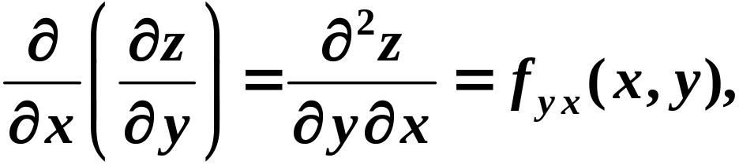
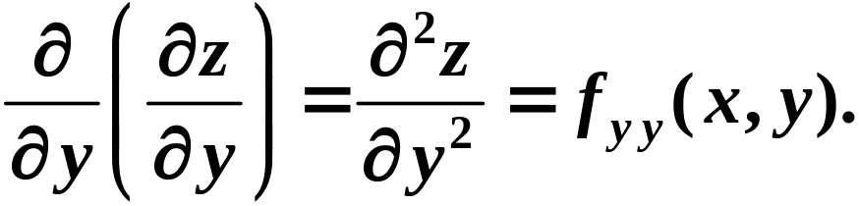

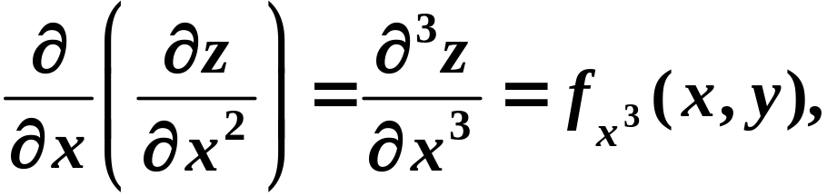
类似地可以定义更高阶的偏导数, 例如
的三阶偏导数共有八种情形:

Slide 4
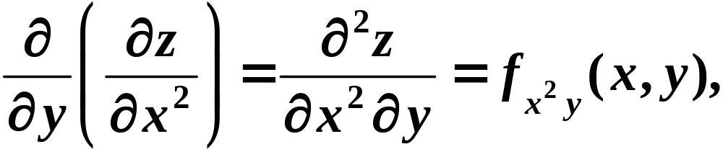
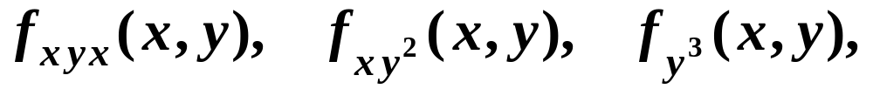
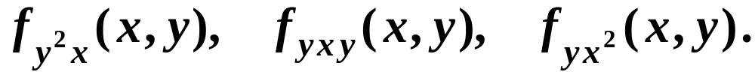
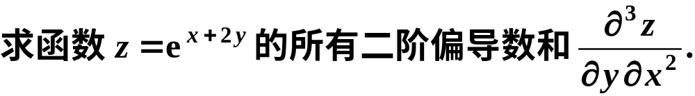
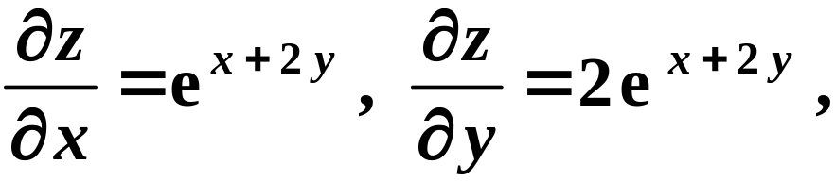
例1
解 由于

Slide 5
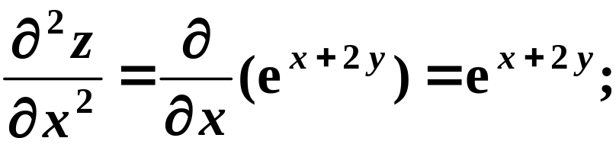
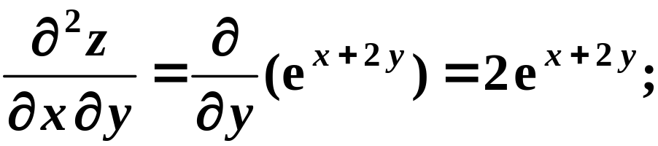
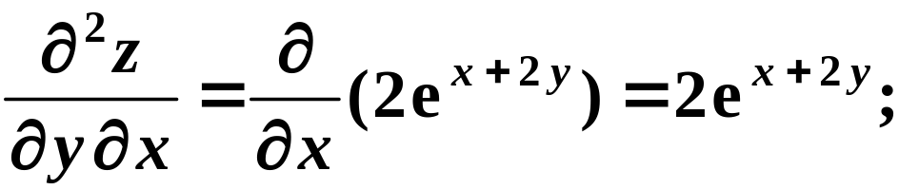
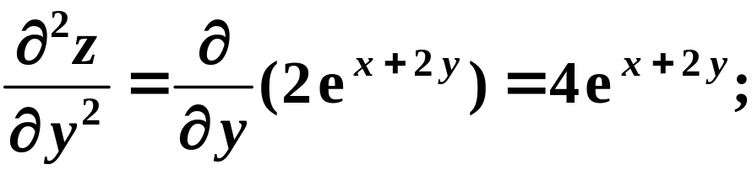
因此有

Slide 6
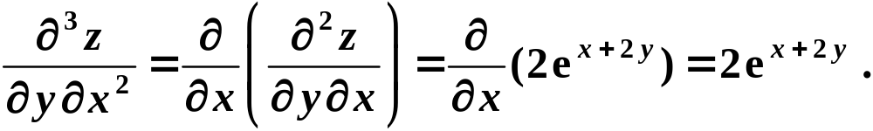

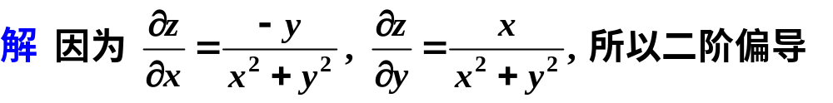
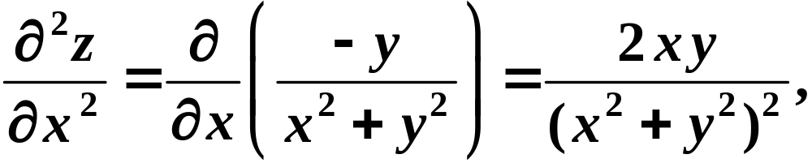
例2
数为

Slide 7
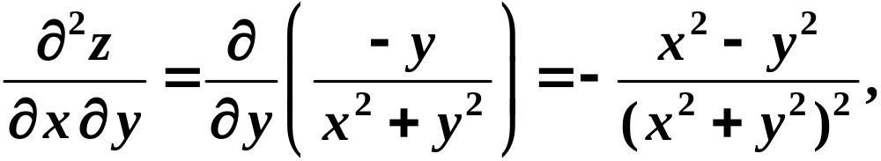
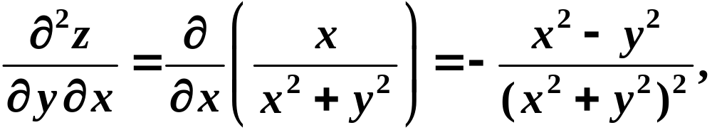
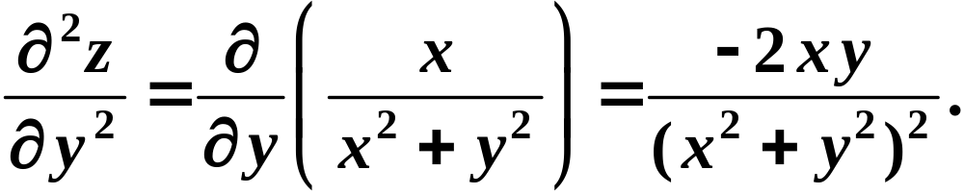
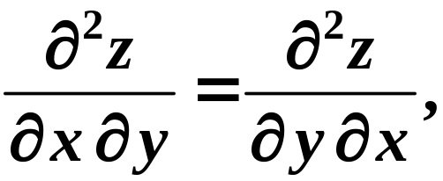
注 在上面两个例子中都有

Slide 8
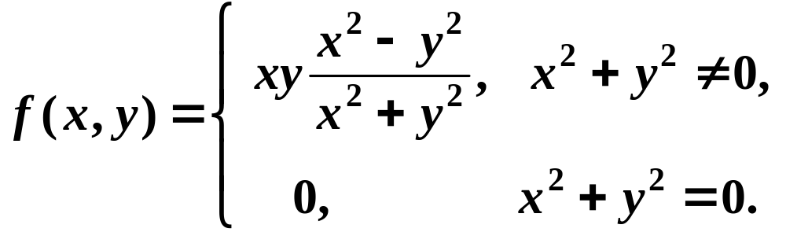
称为混合偏导数．
但是这个结论并不对任何函数都成立，例如函数
它的一阶偏导数为

Slide 9
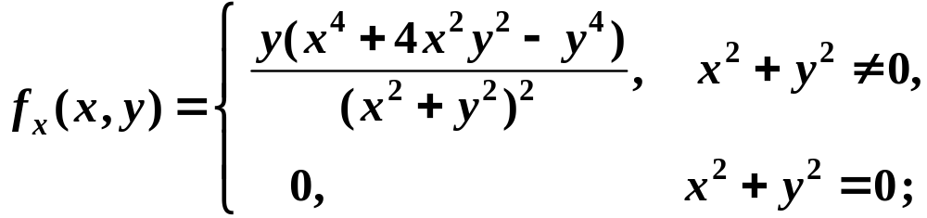
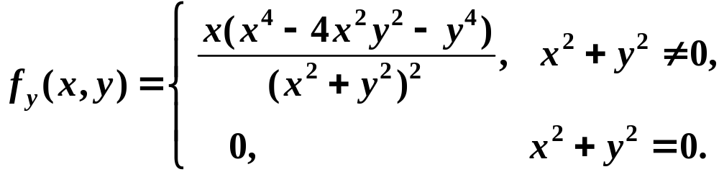
的混合偏导数:

Slide 10
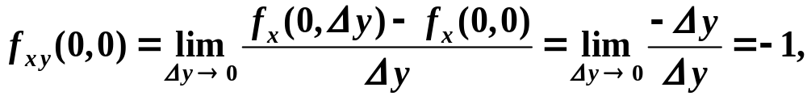
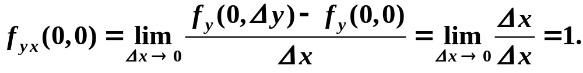
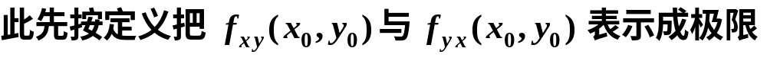
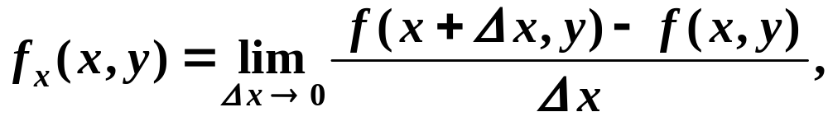
由此看到, 这两个混合偏导数与求导顺序有关. 那么
在什么条件下混合偏导数与求导顺序无关呢? 为
形式. 由于

Slide 11
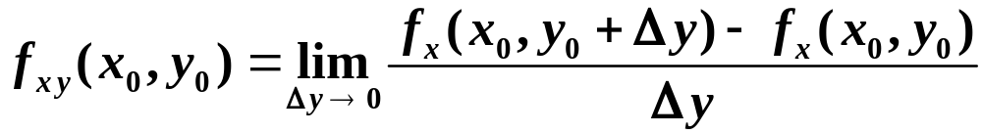
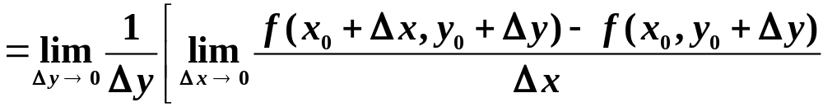
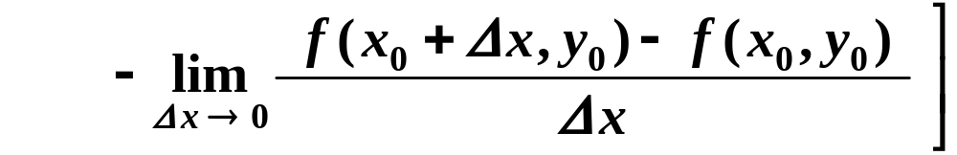
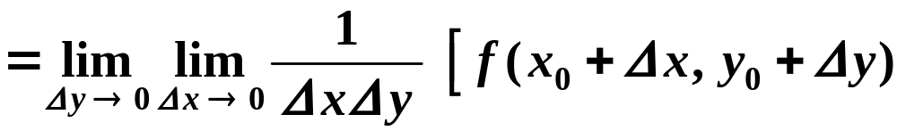
因此有

Slide 12
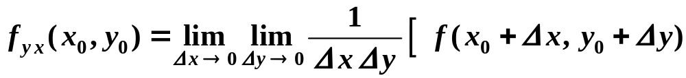
类似地有
这两个累次极限相等. 下述定理给出了使 (1) 与 (2)
相等的一个充分条件．
连续，则

Slide 13
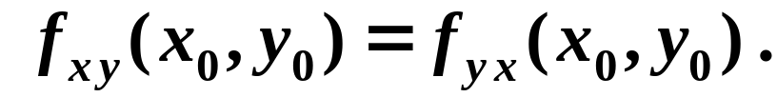
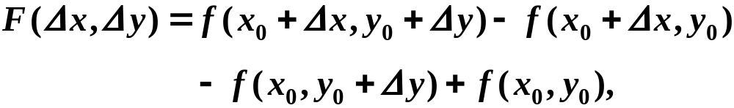
(3)
证 令
于是有
(4)

Slide 14
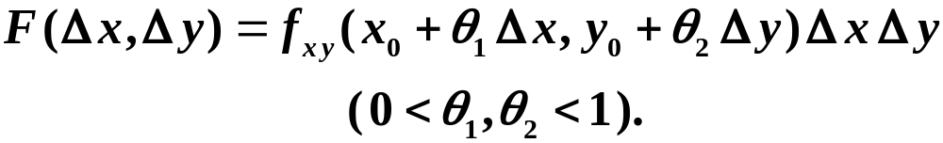
由 (4) 则有
(5)
如果令

Slide 15
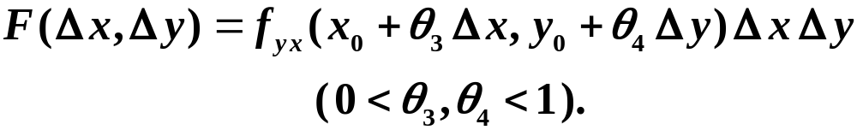
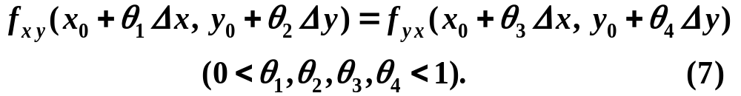
则有
用前面相同的方法, 又可得到
(6)

Slide 16
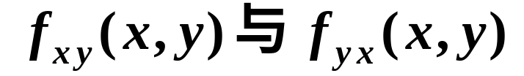



由定理假设
都在点
连
续, 故当
时, (7) 式两边极限都存
在且相等，这就得到所要证明的 (3) 式．
合偏导数都与求导顺序无关．
注2 这个定理对 n 元函数的混合偏导数也成立. 例
如三元函数
的如下六个三阶混合偏导数

Slide 17
若在某一点都连续，则它们在这一点都相等．
今后在牵涉求导顺序问题时, 除特别指出外, 一般
都假设相应阶数的混合偏导数连续．

Slide 18

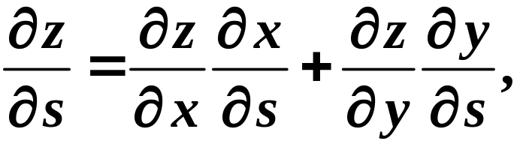
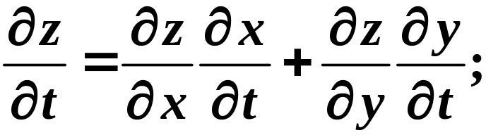
复合函数的高阶偏导数 设
数
同样存在二阶连续偏导数. 具体计算
如下:

Slide 19
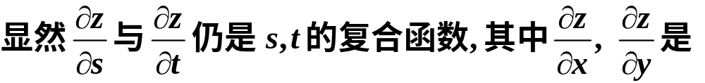
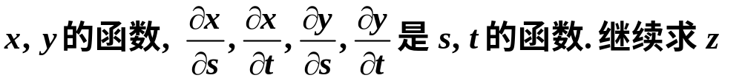
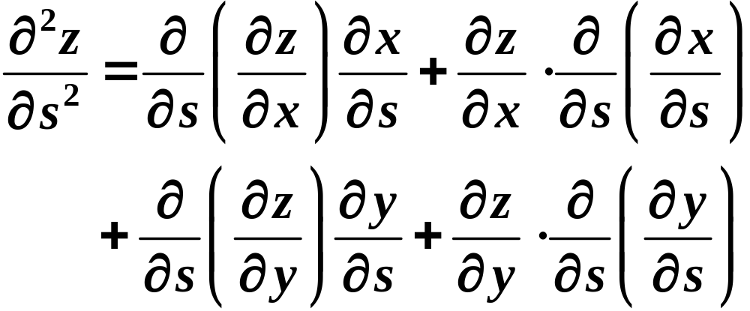

Slide 20
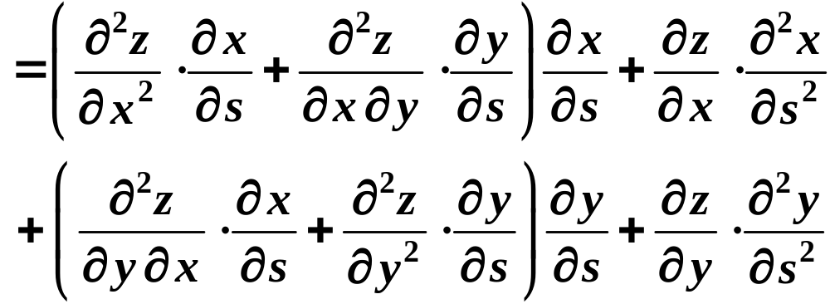
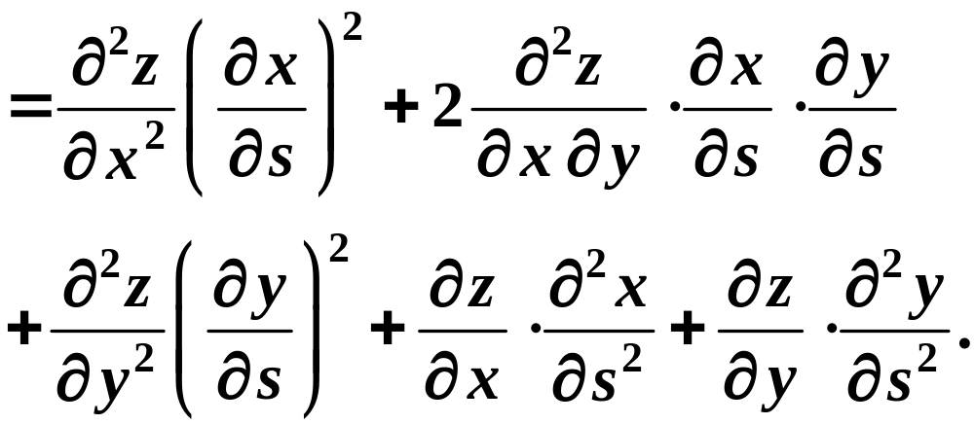

Slide 21
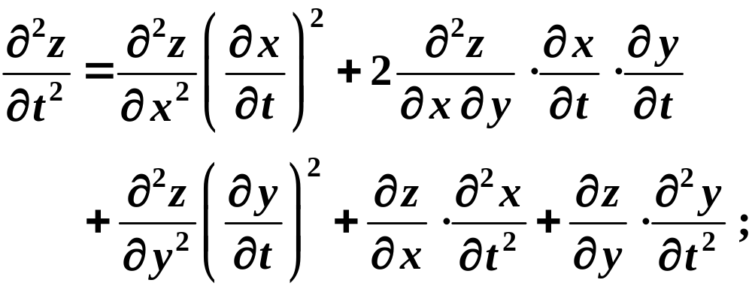
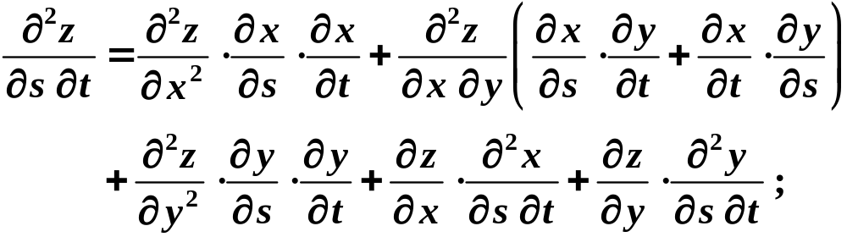
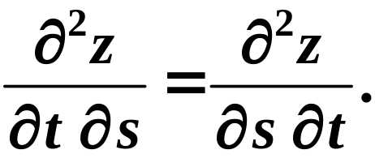
同理可得

Slide 22
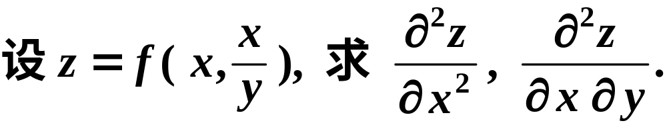


例3
改写成如下形式:
由复合函数求导公式，有

Slide 23




自变量的复合函数．所以

Slide 24





Slide 25
二、中值定理和泰勒公式
二元函数的中值公式和泰勒公式，与一元函数的拉
也有相同的公式，只是形式上更复杂一些．

Slide 26










先介绍凸区域 若区域 D 上任意两点的连线都含于
D, 则称 D 为凸区域 (图17-6). 这就是说, 若 D 为
一切
恒有
凸
非凸
图 17 - 6

Slide 27




定理17.8 ( 中值定理 ) 设
在凸区域
上连续, 在 D 的所有内点都可微, 则对 D 内任意两
的一元连续函数, 且在 (0, 1) 内可微. 根据一元函数
中值定理，
，使得

Slide 28


其中
(10)
(9), (10) 两式即得所要证明的 (8) 式．
请读者作为练习自行证明此推论．

Slide 29


注 若 D 为严格凸区域，即
，都有
式成立 ( 为什么? )．

Slide 30
公式 (8) 也称为二元函数 (在凸域上) 的中值公式.
它与定理17.3 的中值公式 (12) 相比较, 差别在于这

Slide 31






例4 对
应用微分中值定
理，证明存在某个
分析 将上式改写成
之间应用微分中值定理．

Slide 32




证 首先, 当
, 有
再
计算偏导数:

Slide 33




Slide 34






定理17.9 (泰勒定理) 若
在点
内有直到 阶的连续偏导数, 则对
内任一点

Slide 35







其中
而首项
也可看作
的情形.
(11) 式称为
的 n 阶泰勒公式, 并称上述

Slide 36




证 类似于定理17.8 的证明，先引入辅助函数
由假设，
上满足一元函数泰勒公式的条
件，于是有
(12)

Slide 37





应用复合求导法则, 可求得
的各阶导数如下:
将 (13), (14) 两式代入 (12) 式, 就得到所求之泰勒
公式 (11)．

Slide 38



时的特殊情形.
则仅需
内存在 n 阶的连续偏导数即可,
此时的 n 阶泰勒公式便可写作

Slide 39





Slide 40
将它们代入泰勒公式 (15)，即有
与§例８的结果 (1. 32) 相比较，这是更接近于真
分近似相当于现在的一阶泰勒公式．

Slide 41

三、极值问题
多元函数的极值问题是多元函数微分学的重要应
用, 这里仍以二元函数为例进行讨论.
有定义. 若
的极大 (或极小) 值点. 极大值、极小值统称极值; 极
极大值点、极小值点统称极值点．
注 这里讨论的极值点只限于定义域的内点．

Slide 42

点, 是 g 的极大值点, 但不是 h 的极值点．这是因
值 (

Slide 43




注 由定义可见, 若
在点
取极值, 则当固
同极值. 同理,
也取相同极值.
于是得到二元函数取极值的必要条件如下:
定理17.10 (极值的必要条件) 若函数
在点
存在偏导数, 且在
取得极值, 则有
的稳定点.

Slide 44
上述定理指出: 偏导数存在时, 极值点必是稳定点.
但要注意: 稳定点并不都是极值点．在上述例 6 中
之所以只讨论原点, 就是因为原点是那三个函数的
惟一稳定点；而对于函数 h，原点虽为其稳定点,
但却不是它的极值点.
与一元函数的情形相同, 多元函数在偏导数不存在
原点没有偏导数, 但

Slide 45


Slide 46


Slide 47


证 由
在
的二阶泰勒公式，并注意到条件
于是有

Slide 48






首先证明: 当
正定时，
在点
取得极小
值．这是因为，此时对任何
恒使
二次型
连续函数 ( 仍为一正定二次型 )

Slide 49





由于
因此
在此有界
闭域上存在最小值
，于是有
即
在点
取得极小值．
极大值．

Slide 50



最后证明: 当
为不定矩阵时,
在点
不
则沿着过
的任何直线
亦取

Slide 51

这表明
必须是负半定的. 同理, 倘若
取
极小值, 则将导致
必须是正半定的. 也就是
定的或负半定的，但这与假设相矛盾．
根据对称矩阵的定号性与其主子行列式之间的关
系，定理17.11又可写成如下比较实用的形式——
若
如定理17.11 所设，则有如下结论:

Slide 52

取得极小值;
取得极大值;
是否取得极值．

Slide 53



例7
解 由方程组

Slide 54


例8 讨论
是否存在极值．
因
，故原点不是
的
极值点. 又因
处处可微，所以
没有极值点.

Slide 55


得极值?
解 容易验证原点是
的稳定点, 且
故由定理17.11 无法判定
在原点是否取得极值．
但由于在原点的任意小邻域内, 当
时
以函数 f 不可能在原点取得极值 ( 参见图17-7 )．

Slide 56
由极值定义知道, 极值只是函数的一个局部性概念.
想求出函数在有界闭域上的最大值和最小值, 方法
与一元函数问题一样，需先求出函数在该区域上的
所有稳定点、无偏导数点处的值, 以及在区域边界
上相应的这类函数值, 然后比较这些值, 其中最大
(小) 者, 即为问题所求的最大 (小) 值．

Slide 57













图 17-7
图 17-8

Slide 58




例10 证明: 圆的所有外切三角形中, 以正三角形的
面积为最小．
证 设圆的半径为 a. 任一外切三角形为 ABC, 三切
点处的半径相夹的中心角分别为
，其中
式为

Slide 59




其中
. 为求得稳定点, 令
在定义域内, 上述方程组仅有惟一解:

Slide 60

的二阶偏导数:
此稳定点处取得极小值．
因为面积函数 S 在定义域中处处存在偏导数，
中以正三角形的面积为最小．

Slide 61







例11 ( 最小二乘法问题 ) 设通过观察或实验得到一
上，即大体上可用直线
方程来反映变量 x 与 y
之间的对应关系 ( 参见
图17-10 ). 现要确定一
直线, 使得与这 n 个点
的偏差平方之和为最小
图 17 - 10
( 最小二乘方 )．

Slide 62



解 设所求直线方程为
为此设

Slide 63


把这组关于 a, b 的线性方程加以整理并求解，得

Slide 64




Slide 65


并由实际意义可知这极小值即为最小值.

Slide 66


复习思考题
试比较本节的中值公式 (8) 与§1 里的中值公式
(12)，两者的条件与结论有何区别？
2. 对于函数
下列记号
各表示什么意义？

Slide 67
什么不可以推广到多元函数中来？( 请努力说点理
由出来，歪理、正理都无妨. )

Slide 68


